Slide 1
আসসালামু আলাইকুম

Slide 2
ম
ত
গ
স্বা

Slide 3
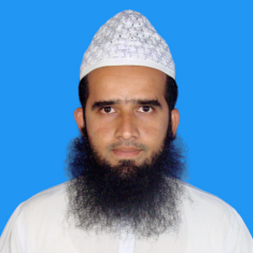
পরিচিতি
আবু হানিফ
সহকারী শিক্ষক(ইসলাম শিক্ষা)
সামন্তসার উচ্চ বিদ্যালয়-EIIN:১১3559
গোসাইরহাট, শরীয়তপুর ।
মোবাইল-01736766486
Email-abuhanif92sh@gmail.com
সময়ঃ- ৫০ মিঃ

Slide 4
নিচের ছবিটি দেখ এবং চিন্তা করে বল

Slide 5
আজকের পাঠ --
ঘুষ
অধ্যায় – ০৪
পাঠ –১৪ ( ঘুষ )
পৃষ্ঠা – 102

Slide 6
শিখন ফল
এই পাঠে শিক্ষার্থীরা –
ঘুষের পরিচিতি বলতে পারবে ।
ঘুষের কুফল বিষয়ে ব্যাখ্যা করতে পারবে ।
ঘুষ প্রতিরোধে ইসলামের বিধানের বিষয়ে বর্ণনা করতে পারবে ।

Slide 7
ঘুষের পরিচিতিঃ
ঘুষ শব্দের অর্থ উৎকোচ । একে আরবীতে ‘রেশওয়াত’ বলা হয়।
পরিভাষায় – অবৈধ সহয়তার জন্য প্রদত্ত গোপন পারিতোষিক কে ঘুষ বলা হয় ।
অন্য কথায় বলা যায় – কোন ব্যক্তির জন্য সুপারিশ করে উপঢৌকন করা ও ঘুষের অন্তর্ভুক্ত ।

Slide 8
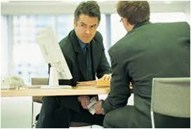
ঘুষ লেনদেন রত ব্যক্তি

Slide 9
ঘুষ লেনদেন রত ব্যক্তি

Slide 10
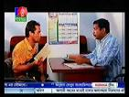
ঘুষ লেনদেন রত ব্যক্তি

Slide 11
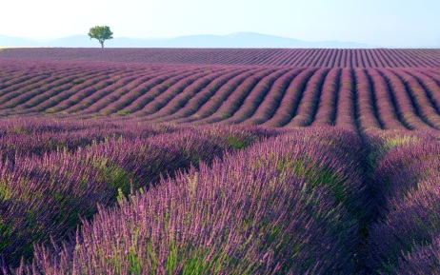
একক কাজ
ঘুষ কাকে বলে লিখ ।

Slide 12
হাদিসের বাণী
‘যে ব্যাক্তি কারো জন্য সুপারিশ করল, আর এ সুপারিশের প্রতিদানস্বরুপ তাকে কিছু উপহার দেওয়া হলে সে যদি তা গ্রহণ করে, তবে সে সুদের দরজা সমুহের একটি বড় দরজায় উপস্থিত হবে’ । (কিতাবুল কাবায়ির)

Slide 13
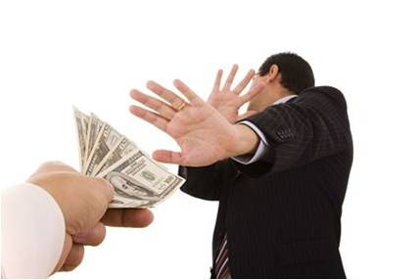
ঘুষের কুফল

Slide 14
ঘুষের কুফল
ঘুষ লেনদেনের মাধ্যমে অন্যের অধিকার ক্ষুণ্ন হয়-

Slide 15
জোড়ায় কাজ
ঘুষের পাচটি কুফল লিখ ।

Slide 16
আল্লাহর বাণী
‘আপনি বলুন, হারাম ও অপবিত্র জীবিকা এবং পবিত্র জীবিকা সমান নয় । যদিও হারামের অধিক্য তোমাকে বিষ্মিত করে । কাজেই হে বুদ্ধিমানগণ, আল্লাহকে ভয় কর – যাতে সফলকাম হতে পার’। (সুরা আল মায়িদা- ১০০)

Slide 17
হাদিসের বাণী
‘ঘুষ দাতা ও গ্রহিতার উপর আল্লাহর অভিশাপ নাযিল হয়’ । (ইবন মাজাহ)
‘ঘুষ দাতা ও গ্রহিতা উভয়ই জাহান্নামি’ । (তাবরানি)

Slide 18
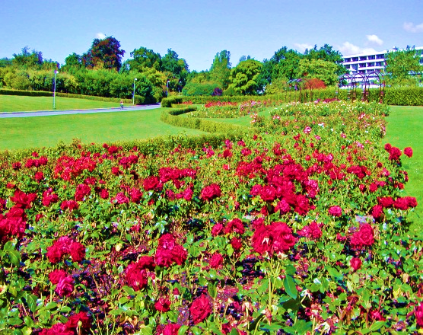
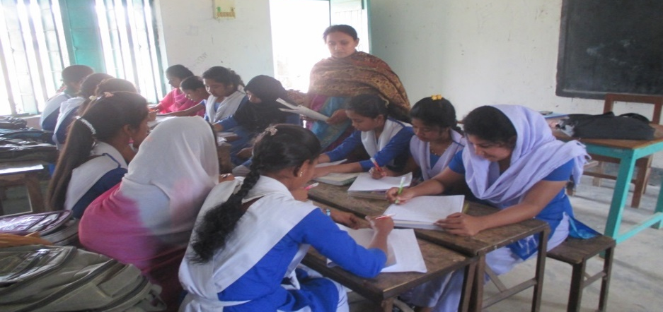
দলগত কাজ
ঘুষ কেন আমরা বর্জন করব ।

Slide 19
মুল্যায়ন
ঘুষ শব্দের অর্থ কী ?
মানুষের মধ্যে ঘুষ কেন লেনদেন হয় ?
ঘুষ প্রদানের শেষ পরিণতি কী ?
মানুষ কেন ঘুষ লেনদেন করে ?

Slide 20
বাড়ির কাজ
ঘুষ লেনদেনের বিষয়ে ইসলামের আলোকে বর্ণনা কর ।

Slide 21
ধন্যবাদ

